Slide 1
졸업프로젝트 중간발표
How can we reduce fine dust?
사용자 인터렉션을 추가한 미세먼지 어플리케이션
2019. 04. 16
한성대학교 정보시스템공학과 졸업프로젝트
팀명: 서울하늘
조원: 임지환, 신현수, 최혜종
Notes:
<추가 목록>
서울 (경기도)만 해도 될듯
게시판에 미세먼지 절감 운동 참여 사진 올리기
사진 찍을 때 타임스탬프 찍어서 인증
(교통카드, 물 사진, 공기청정기 인증, 창문 인증) SNS에 정보 올리기 ~
나들이 장소 추천 (온도, 습도, 미세먼지에 따른)

Slide 2
목 차
프로젝트 소개
진행 현황
향후 수행 계획

Slide 3

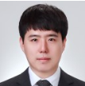
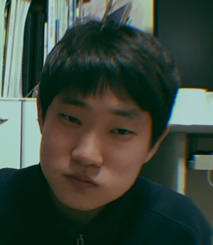
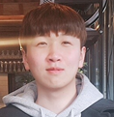
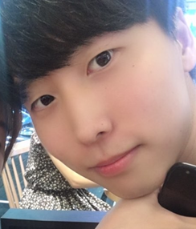
1. 프로젝트 소개 | 팀 소개
1. 프로젝트 소개
2. 진행 현황
3. 향후 수행 계획
 | 지도교수
 | 서화정
 | 팀원
 | 임지환
 | 팀원
 | 신현수
 | 팀원
 | 최혜종

Slide 4
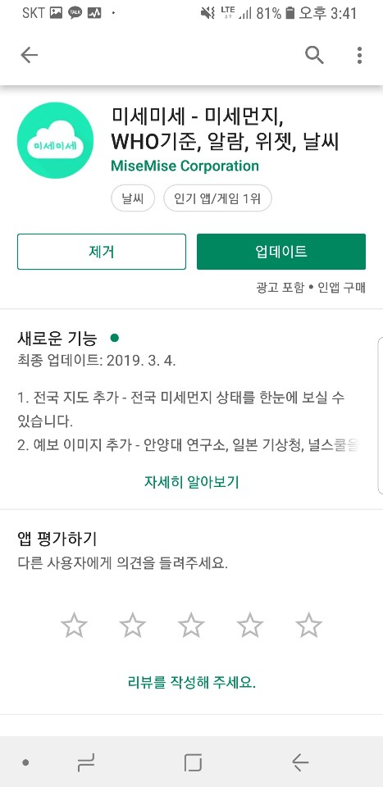
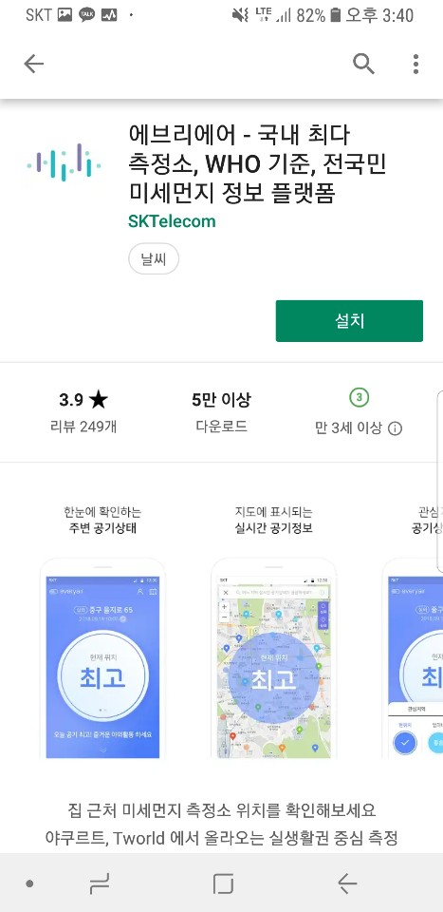
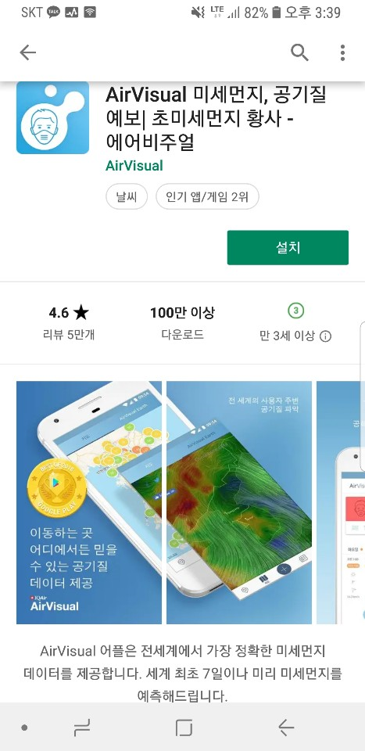
1. 프로젝트 소개 | 프로젝트 소개
1. 프로젝트 소개
2. 진행 현황
3. 향후 수행 계획
WHO 기준 미세먼지 및 날씨 관련 APP 개발
개인적 차원에서 미세먼지에 대한 노출을 줄일 수 있는 방안
국민적 차원에서 미세먼지를 줄이기 위해 사용자 인터렉션 기능 추가
목표: 국내 최고의 미세먼지 및 날씨 관련 APP 개발을 통한 시장 독점
기존 미세먼지 관련 APP의 장점을 추출

Slide 5
1. 프로젝트 소개 | 4대 추진전략
1. 프로젝트 소개
2. 진행 현황
3. 향후 수행 계획
시장 점유를 위한 4대 차별화 전략
기존 APP의 장점 흡수와 간결한 GUI
WHO 기준 국내 대상
사람들의 미세먼지 어플 선호도는 사용자 친화적 GUI와 정확한 데이터
정보제공 어플의 가장 중요한 데이터 갱신
세계보건기구 (WHO) 기준을 적용
국내 대상 미세먼지 및 날씨 정보 종합적 제공
APP 사용자 대상 건강케어
사용자 인터렉션을 통한 미세먼지 절감 유도
미세먼지 농도에 따른 사용자 건강 관리 케어
개인적 차원에서 미세먼지 노출 최소화
Ex) 어떤 마스크, 물 등 건강관리 정보 제공
국민적 차원에서 미세먼지 노출 절감
미세먼지를 줄이기위해 선택지에서 내가 오늘 한 행동 선택하여 제출
오늘 사용자 중 몇 %가 미세먼지를 줄이기 위해 어떤 행동으로 일조하였는지 데이터화

Slide 6
2. 진행 현황 | 프로젝트 진행 절차
1. 프로젝트 소개
2. 진행 현황
3. 향후 수행 계획
착수, 설계, 개발, 테스트 4단계를 통한 체계적인 프로젝트 수행
착수
설계
테스트
종료
개발
프로젝트 팀 구성
주제/목표 선정
관련 기술 공부
최종 발표
및 전시
Project Kick Off
관련 기술 공부
기술 요구사항 정의
개발 환경 설계 및 구성
Android 개발 완료
단일 테스트
통합 테스트
기존 APP과의 BMT
제안 발표
중간 발표
최종 프로젝트 보고서
프로젝트 종료 및 차후 수행
2월
3월
4월
5월
5월 30일
향후
진행

Slide 7
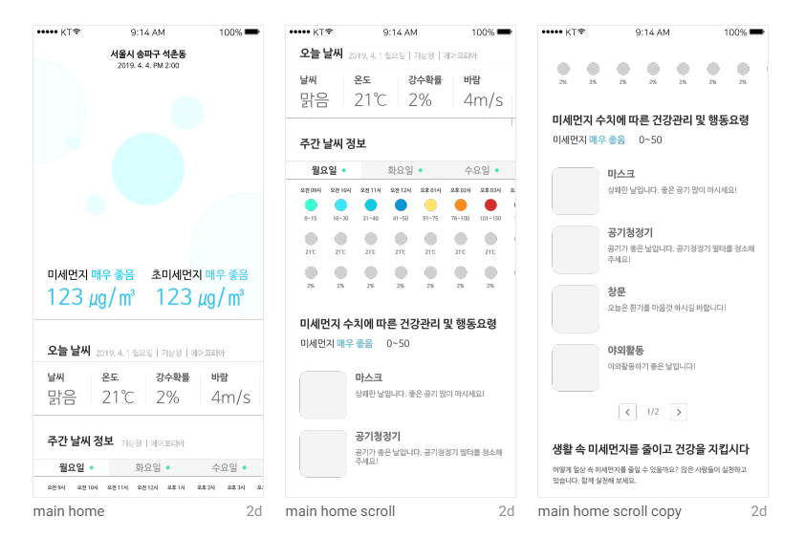

2. 진행 현황 | 메인 홈페이지 디자인 및 전반적인 기능
1. 프로젝트 소개
2. 진행 현황
3. 향후 수행 계획
User Interface 구조 (메인 홈페이지 구성)
[기능 설명]
①: 다른 지역의 날씨정보를 보기위한 이동 버튼
②: 현재 위치를 나타내는 텍스트
③: ②위치의 미세먼지/날씨에 따른 이미지 & 배경
④: ②위치의 미세먼지 / 초미세먼지 수치
⑤, ⑥ : 세부 미세먼지 정보
⑦: 미세먼지 정보 전달 (고정 데이터)
⑧: 미세먼지 실천 패널로 이동하는 버튼 & 사용자가 실천한 목록 LIST
①
②
⑥
⑦
③
④
⑤
⑧

Slide 8
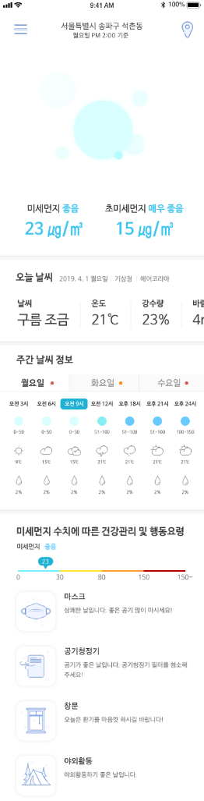
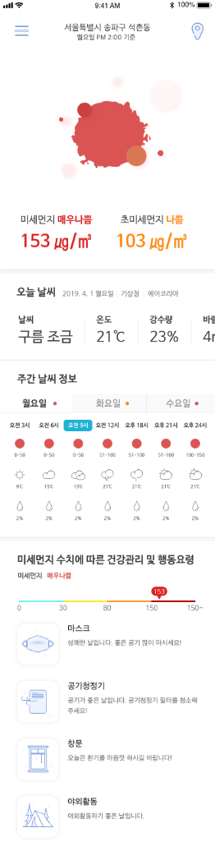
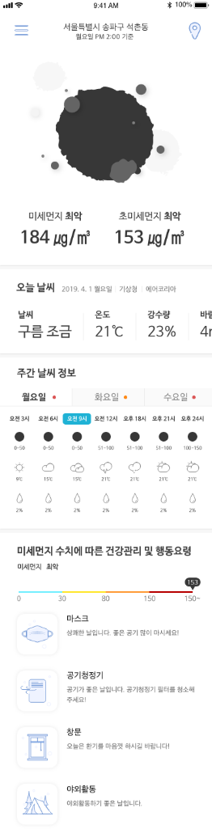
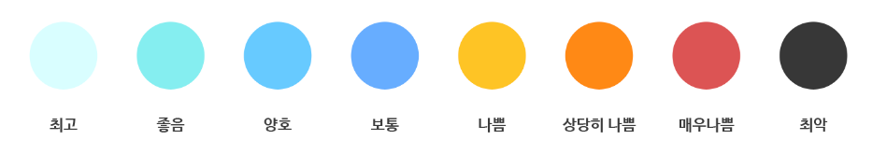
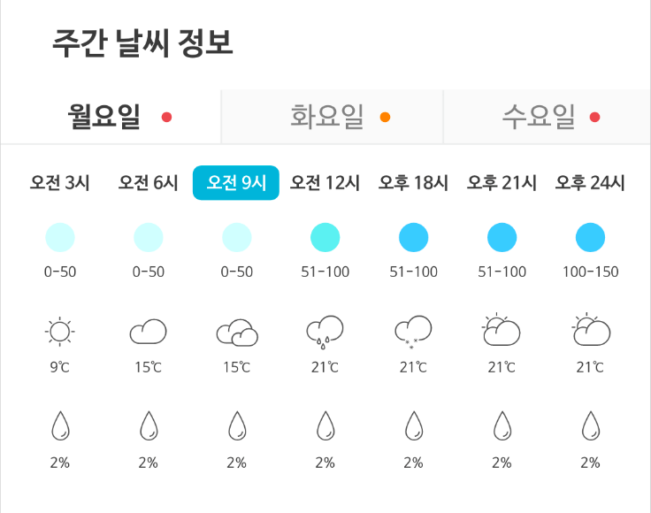
2. 진행 현황 | 디자인 부분
1. 프로젝트 소개
2. 진행 현황
3. 향후 수행 계획
메인 화면 미세먼지 단계별 화면 디자인
➔ 미세먼지 단계별 화면 (총 8단계 진행중)
미세먼지 단계별 색상
날씨 아이콘 적용
미세먼지 수치에 따라 화면, 글자 폰트 등의 변화

Slide 9
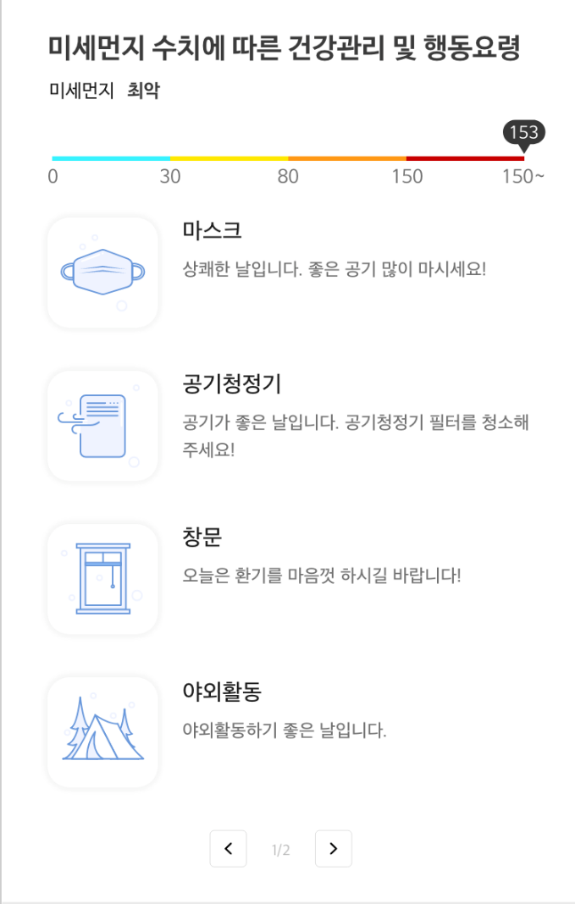
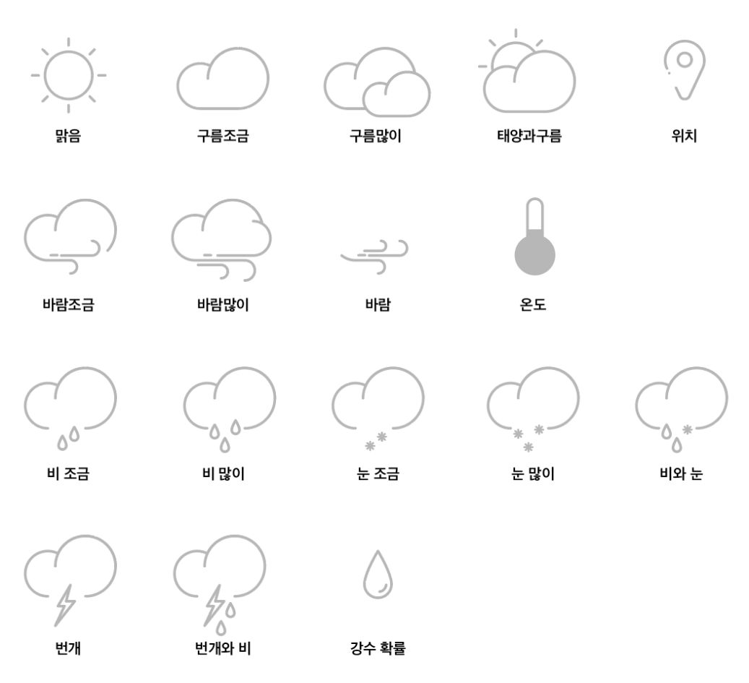
2. 진행 현황 | 디자인 부분
1. 프로젝트 소개
2. 진행 현황
3. 향후 수행 계획
아이콘 디자인
➔ 날씨 아이콘과 세부 아이콘 & 버튼 디자인 (다양한 날씨 아이콘 진행중)

Slide 10


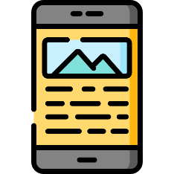

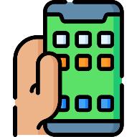
2. 진행 현황 | 설계
1. 프로젝트 소개
2. 진행 현황
3. 향후 수행 계획
Internet
DB
[기능 분류]
① ~ ③: Loading Page에서 GPS 수신 수행
④: 자동완성 위치 검색 (서울시 25개 구의 449개 동 매칭)
⑤ ~ ⑧: 미세먼지 커뮤니티 형성
⑨ ~ ⑪: 사용자에게 제공하는 편의 기능
※ 각 단계별 미세먼지 & 날씨 관련 실생활에 유용한 정보 제공
③: 기상정보 수신
②: 현재 위치의 기상정보 요청
⑧: 사용자들이 어떤 활동을 했는지 화면에 나타냄
⑦: 사용자가 입력한 정보 저장
※ AsyncTask
30분 or 10m 마다 Information Update
①: App 시작 (GPS로 현재 위치정보 수신)
⑤: 참여하기 Activity로 이동
④: 다른 위치 기상정보를 얻고 싶으면, 버튼 클릭하여 주소 입력
⑨: 푸시 알림
(특정 시간에 현재 기상정보를 알림)
⑥: 사용자가 버튼 클릭 & 코멘트 입력
⑪ : 30분 간격으로 Widget의 기상정보 Update
⑩: 바탕화면에 Widget 생성
⑫: 사용자가 바탕화면에서 간편히 기상정보 확인
Widget
User

Slide 11
2. 진행 현황 | 동영상 시연
1. 프로젝트 소개
2. 진행 현황
3. 향후 수행 계획

Slide 12
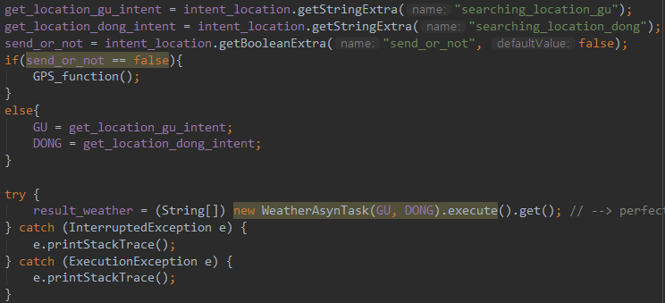
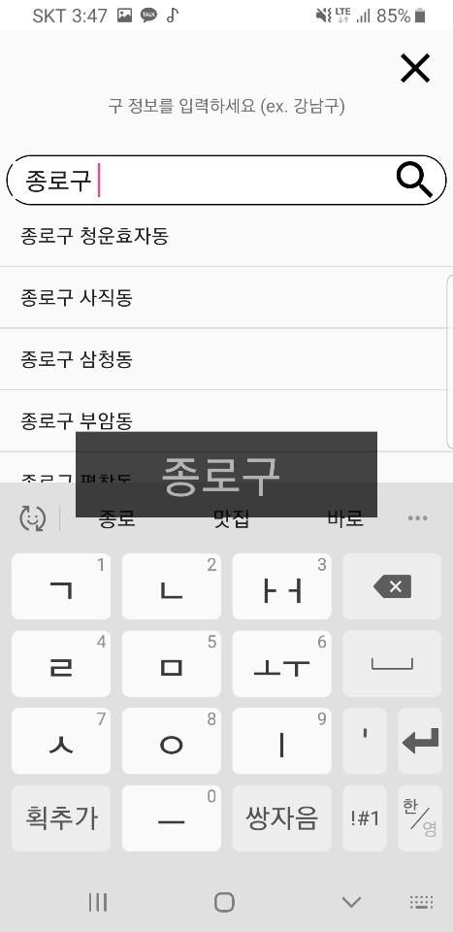
2. 진행 현황 | 작동 프로세스 구현 (GPS에 따른 기상정보 수신)
1. 프로젝트 소개
2. 진행 현황
3. 향후 수행 계획
1. GPS 실시간 날씨 정보 수신 (앱 시작부분)
현재 위치 기반, Asynctask로 Thread를 구성하여 시간 (30분)과 위치 (10m) 변화에 따른 날씨 정보 크롤링
Region_code: 서울시 25개 구의 449개의 동을 매핑하여 자동화
http://www.kma.go.kr/wid/queryDFSRSS.jsp?zone=＂+region_code
2. GPS에 따른 미세먼지 정보 수신 (지도 클릭)
현재 위치 기반, 1과 마찬가지로 특정 시간에 따른 미세먼지 정보 크롤링, 서울시 API 사용
http://openapi.seoul.go.kr:8088/[API_KEY]/json/RealtimeCityAir/1/5/
3. 앱 시작 화면 구성 설명
2번 그림에서 주소를 검색하여 메인화면으로 넘어가면 1번 그림의 send_or_not이 true로 체크되어 gps로 정보를 받아오지 않는다.
앱을 시작하면 send_or_not이 false로 설정되어 있어 GPS_function()을 통해 현재 구, 동 정보를 가져온다.
가져온 정보를 바탕으로 1, 2번 수행
①
②

Slide 13
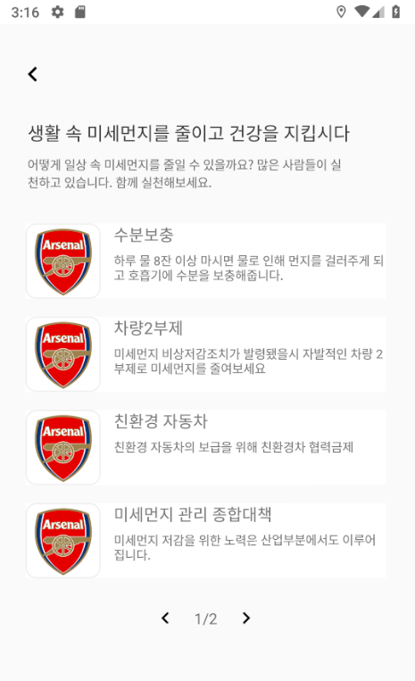
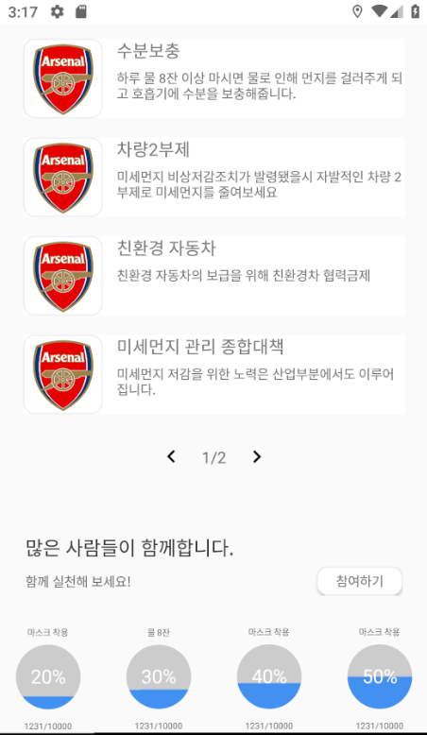
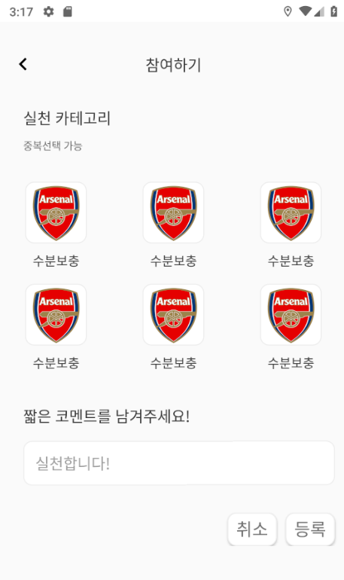
2. 진행 현황 | 작동 프로세스 구현 (참여 페이지 디자인 적용 및 서버 연동)
1. 프로젝트 소개
2. 진행 현황
3. 향후 수행 계획
미세먼지 줄이기 실천 페이지 디자인을 적용 (버튼 디자인 진행 중)
Category 선택 및 Comment 작성 후 버튼을 누르면 서버와 연동하여 DB에 저장 & 앱에 나타내기
DB에 저장 시 Category 정보와 Comment 정보를 각각 다른 테이블에 저장 (Spring Hibernate Library 사용)
Category Table과 Comment Table을 1:N 관계로 구현

Slide 14
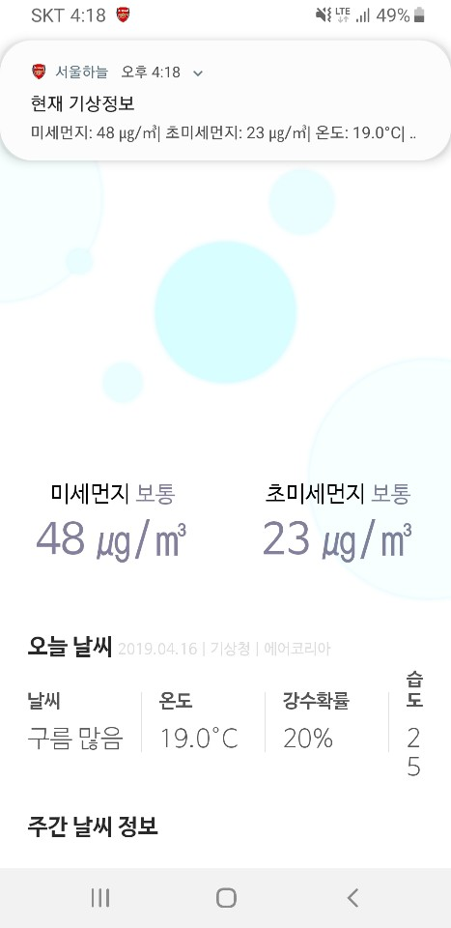
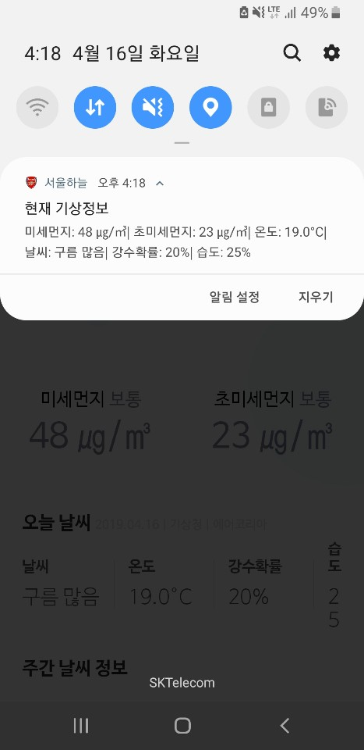
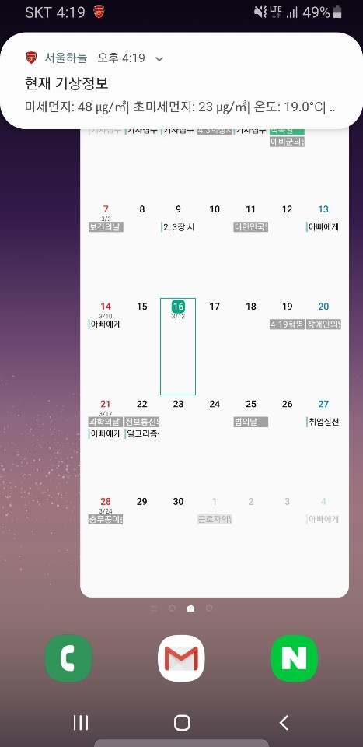
2. 진행 현황 | 작동 프로세스 구현 (푸시 알림)
1. 프로젝트 소개
2. 진행 현황
3. 향후 수행 계획
Service is started by startService()
※ Background에서도 동작하는 푸시 알림 기능 구현
현재 foreground에서 잘 작동 But, 앱이 완전히 종료된 후에는 알람이 작동하지 않음
onCreate()
onStart()
Service is running
The service is stopped
(no callback)
onDestroy()
Service is
shut down
현재 App life cycle

Slide 15
2. 진행 현황 | 작동 프로세스 구현 (푸시 알림)
1. 프로젝트 소개
2. 진행 현황
3. 향후 수행 계획
※ Background에서도 동작하는 푸시 알림 기능 구현
해결 방법: 보통 서비스는 왼쪽과 같이 onDestroy() 되며 종료하지만, Immotal service를 구현하여 unbinding() 과정에 다시 rebinding()하여 서비스를 유지한다.
Service is started by startService()
Service is started by bindService()
onCreate()
onCreate()
onStart()
onBind()
개선
Service is running
Client interacts with the service
The service is stopped (no callback)
onRebind()
onDestroy()
onDestroy()
Service is
shut down
Service is
shut down
현재 App life cycle
개선 방안

Slide 16
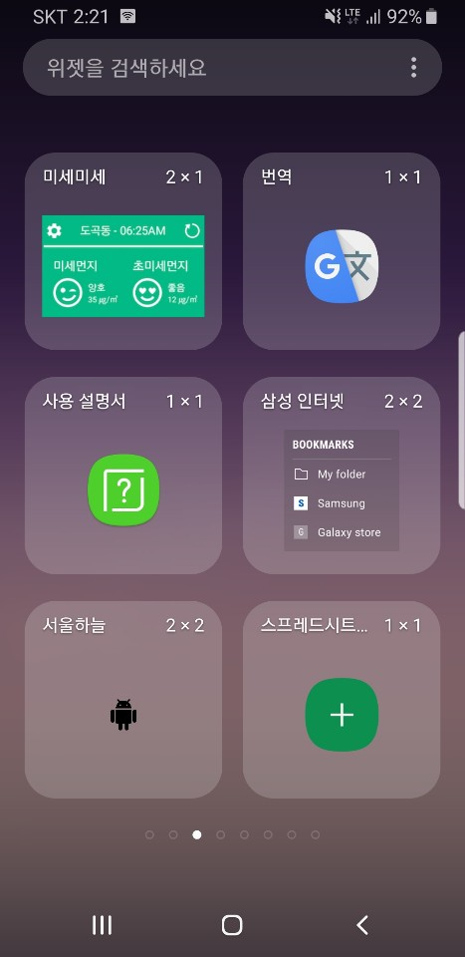
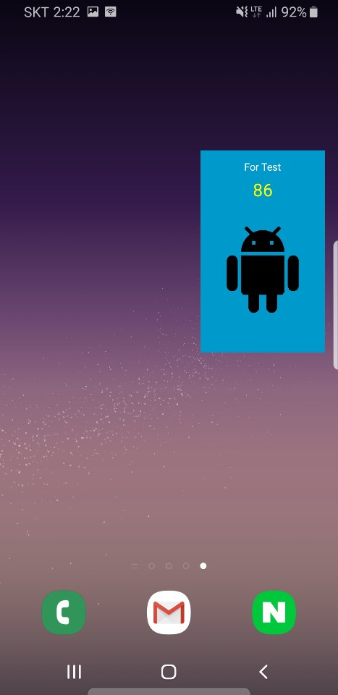
3. 향후 수행 계획
1. 프로젝트 소개
2. 진행 현황
3. 향후 수행 계획
Background에서 작동할 수 있도록 Push Alarm 개선
앱이 종료된 상태에서도 Widget에 실시간 기상정보 반영
App 기능 테스트 수행
Push Alarm 개선
Android Widget 진행 중

Slide 17
감사합니다

